Slide 1
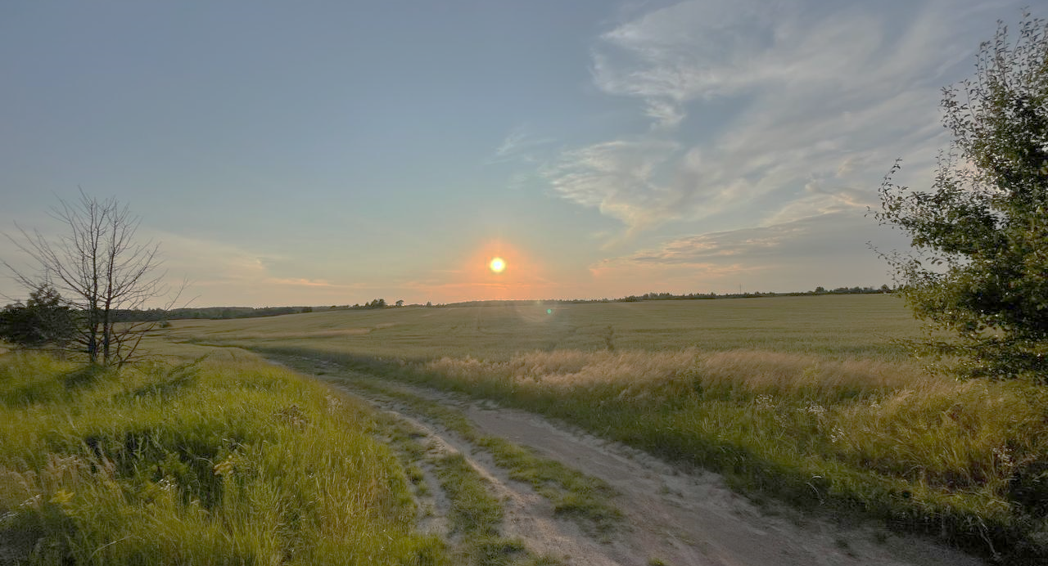
Грантові можливості вересня
2025
Для громадян та громадських організацій

Slide 2

Грантовий конкурс для студентів та учнів “Як здорові звички допомогли мені краще вчитись, спілкуватися та почуватися впевнено”
💪💳Переможець отримає стипендію 20 000 грн!
Хто може взяти участь?
✅Студенти вищих навчальних закладів;
✅Учні загальноосвітніх шкіл;
Навчання може мати денну, заочну або дистанційну форму навчання.
📝Для участі в конкурсі потрібно написати статтю на одну з зазначених тем на сайті гранту https://myproteinua.com/ostanni-novini/scholarship
‼️Важливо! Стаття має бути унікальною, учасник може подати тільки одну заявку.
Терміни подачі робіт: з 15 липня до 16 жовтня 2025 року
📨Оголошення результатів відбудеться 3 листопада на сайті https://myproteinua.com/
💚Не зволікайте! Беріть участь вже зараз та долучайтесь до розвитку ментального здоров’я серед молоді нашої країни!
Більше інформації:
https://myproteinua.com/ostanni-novini/scholarship

Slide 3

Індивідуальні онлайн-консультації для хелперів та правозахисників
Робота у допоміжних і захисних професіях під час війни часто означає постійне емоційне напруження, високий рівень тривожності та ризик вигорання. Багато хто працює без належної психологічної підтримки, а іноді й у повній ізоляції від професійного середовища.
Якщо ви:
правозахисник/правозахисниця, який захищає права людей у регіонах, де доступ до підтримки обмежений;
волонтер/волонтерка, що працює з внутрішньо переміщеними особами, жертвами насильства чи тими, хто постраждав від війни;
фахівець/-чиня з надання допомоги (соціальний працівник, психолог, координатор гуманітарних проєктів), який підтримує вразливі групи;
активіст/активістка або представник громадської організації, який працює з дітьми, жінками, ветеранами/ками, ЛГБТК+, людьми з інвалідністю;
- ці консультації створені саме для вас.
Індивідуальні консультації Центру АХАЛАР допоможуть:
отримати психоемоційну підтримку;
відновити внутрішній баланс і ресурс;
знайти способи знизити рівень стресу та тривоги;
отримати інструменти для самодопомоги й стабілізації.
Особливий фокус — підтримка тих, хто працює у сільських і прифронтових регіонах, де ризики вигорання та професійної ізоляції особливо високі.
Період консультування: вересень – грудень 2025
Дедлайн подачі заявки: 13 вересня
Участь безкоштовна.
Формат: онлайн.
Конфіденційність гарантується.
📍 Щоб подати заявку, заповніть форму: https://forms.gle/jPFotweS6pmS5TLY6

Slide 4

EGAP Ideathon 2025: винагорода за найкращу ідею
EGAP Ideathon 2025 — це конкурс, де шукають найкращі ідеї для вдосконалення цифрових інструментів СВОЇ та e-DEM. Участь у ньому — це шанс зробити вагомий внесок у розвиток прозорої, ефективної та відкритої взаємодії між владою та громадянами.
💬 СВОЇ — платформа комунікації та взаємодії з жителями громади (конструктор вебсайтів для громад та ЦНАП, муніципальний чат-бот, попередній запис і е-черга)
🌐 e-DEM — національна платформа е-демократії з петиціями, консультаціями та громадським бюджетом.
📌 Хто може долучитись:
- представники органів місцевого самоврядування, CDTO, керівники ЦНАП, спеціалісти з громадської участі;
- громадські активісти та організації, ініціативні групи;
- CivicTech / GovTech розробники: аналітики, UX/UI, архітектори, PM, дата-спеціалісти.
🏆 Призовий фонд — 500 000 грн за найкращі ідеї
📅 Дедлайн подання — 7 вересня 2025
👉 Якщо є ідея, клас! Якщо ні, теж не проблема. Ми допоможемо сформувати команду, доукомплектувати експертизою та разом створити рішення, яке матиме вплив.
🔔 Реєструйтесь зараз — і станьте частиною цифрових змін!
📍 Деталі та реєстрація:
https://ideathon.egap.in.ua/

Slide 5

Розпочався набір на безкоштовну онлайн-програму «Адаптація до змін клімату для креативних фахівців», що досліджує, як мистецтво може сприяти кліматичним і екологічним змінам.
📣 Британська Рада оголошує набір на безкоштовну 20-тижневу онлайн-програму «Адаптація до кліматичних змін для креативних професіоналів та професіоналок».
🔹 До участі запрошуються митці, мисткині, а також професіонали та професіоналки, які підтримують креативні індустрії, з підтвердженим досвідом роботи не менше п’яти років.
🔹 Програма зосереджена на ролі мистецтва у кліматичних та екологічних змінах, передбачає навчання у форматі взаємного обміну досвідом, експертні сесії та практичні завдання.
🔹 Учасники та учасниці розвинуть кліматичну грамотність, дослідять вплив мистецтва на зміну клімату та реалізують практичний проєкт у міжнародному середовищі.
🔹 Для успішного завершення програми необхідно приділяти щонайменше дві години на тиждень з жовтня 2025 року по лютий 2026 року.
🎯 Кінцевий термін подачі заявок: неділя, 7 вересня 2025 року, 23:59 BST.
📍 Більше інформації👉: за посиланням

Slide 6

Конкурс проєктів із збереження культурної спадщини European Heritage Award
🔹 Ви очолюєте або є частиною проєкту спадщини, який заслуговує на визнання на найвищому європейському рівні?
Незалежно від того, чи ви окрема особа, команда експертів чи організація, це ваш шанс поділитися своїми досягненнями та позмагатися за найпрестижніші європейські нагороди у сфері спадщини!
🔹 Нагороди відзначають досконалість у захисті, збереженні, дослідженні, освіті та популяризації культурної спадщини по всій Європі, охоплюючи широкий спектр категорій та типів проектів – від матеріальної до нематеріальної спадщини.
🏆 Грошові призи: Маєте шанс отримати Гран-прі (10 000 євро) та/або приз глядацьких симпатій (10 000 євро).
📝Заявки можна подати в одній з наступних п'яти категорій:
1) Збереження та адаптивне повторне використання;
2) Дослідження;
3) Освіта, навчання та навички;
4) Залучення громадян та підвищення обізнаності;
5) Поборники спадщини.
Хто може подати заявку: фізичні особи, організації чи установи
📍 Більше інформації за форма
заявки:
https://www.europeanheritageawards.eu/apply/
Дедлайн: 09 вересня

Slide 7

Грантовий конкурс “Momentum Wheels for Humanity. Пілотування моделі надання реабілітаційних послуг на рівні громад”
📢 Некомерційна організація «Моментум Вілз фор Хьюменіті», що впроваджує проект Rehab4U, оголошує грантовий конкурс для медичних закладів та організацій, метою якого є розвиток людино-орієнтованої реабілітації в громаді.
🦾🦿Серед очікуваних активностей гранту - впровадження функції першого контакту з реабілітації, посилення спроможності первинної медичної допомоги, зміцнення міжсекторальної співпраці та ефективного використання місцевих ресурсів.
📄 Зацікавлені у отриманні гранту заклади та організації запрошуються подати заявку на гранти у відповідності до вимог, що зазначені в документі, що додається – Request for Application.
❓ Запитання щодо конкурсу можуть бути подані зацікавленими учасниками на електронну адресу - grants.ukraine@momentum4humanity.org.
До 4 вересня 2025 року ми плануємо відповісти на запити про роз’яснення.
У додатку до оголошення ви знайдете запит на грантові пропозиції та додатки, що необхідно подати у визначені оголошенням терміни.
💰 Сума: планується надати до 5 грантів по 40 000 доларів США кожен
📅 Дедлайн: для подачі заявок – не пізніше 23:00 (за київським часом) 10 вересня 2025 року.
📍 Більше інформації👉: за посиланням

Slide 8

Серія вебінарів "Академія сонячної стійкості" (SOLAr Resilience Academy (RSA)
☀️Сонячні електростанції — це дієвий інструмент для громад, який дає змогу зменшити витрати на традиційні енергоресурси та скоротити викиди парникових газів. СЕС гарантують безперебійну та стабільну роботу критично важливої інфраструктури навіть у разі аварійних вимкнень електроенергії. Із чого почати громаді, щоб встановити СЕС? Де шукати донорів?
Запрошуємо на серію вебінарів, після яких ви знатимете, як:
◾️ утілити проєкти сонячної енергетики;
◾️ визначити вартість проєкту та оцінити його вигідність;
◾️ залучити фінансування та підтримку міжнародних донорів;
◾️ ефективно управляти енергією з сонячних систем;
◾️ встановити СЕС та які є ключові ризики;
◾️ правильно експлуатувати та обслуговувати сонячну електростанцію.
👥Для кого? Представників громад— працівників комунальних підприємств, структурних підрозділів органів місцевого самоврядування, заступників міських голів тощо.
⏰Коли? 3 вересня - 10 листопада.
💻Де? Онлайн, посилання на серію вебінарів надішлемо після реєстрації.
💚Реєстрація - за посиланням
До зустрічі!💡
Подія відбувається у межах всеукраїнського проєкту
«Децентралізована енергія для шкіл та лікарень в Україні» (DESHU).
Дедлайн: 03 вересня
📍 Більше інформації та форма
заявки:
https://www.facebook.com/Ecoclubrivne.org/posts/pfbid08dGThaAdv1eJcCSmEhBKGn3MeLGcJEprTQ2wk6sibfQyEEgbEMEnmKgGuTojcwcwl

Slide 9

Український кліматичний тиждень
🌍 Український кліматичний тиждень — громадська ініціатива, запроваджена з метою підвищення обізнаності українців та українок про кліматичну кризу, її наслідки та необхідність консолідації зусиль для її подолання.
⏰ Коли? 6-12 жовтня 2025 р. (надалі щорічно у другий тиждень жовтня)
🌱До тижня обізнаності про кліматичну кризу можуть долучитись усі охочі в різних форматах. Ви можете провести подію, опублікувати матеріали, реалізувати будь-яку активність, присвячену проблематиці зміни клімату. Єдині умови участі — поділяти цінності Українського кліматичного тижня.
📎 Усі деталі долучення до #ClimateWeekUA за посиланням: https://vse.ee/climateweekua
Дедлайн: 5 жовтня 2025
Як долучитися?
1. До тижня обізнаності про кліматичну кризу можуть долучитись усі охочі в різних форматах. Ви можете провести подію, опублікувати матеріали, реалізувати будь-яку активність, присвячену проблематиці зміни клімату.
2. Єдині умови участі — поділяти цінності Українського кліматичного тижня:
📍 Більше інформації👉: за посиланням

Slide 10

Симпозіум «Відбудова місця, яке можна назвати домом: Відновлення на шляху до кліматичної нейтральності»:
🌍ГО «Екодія» запрошує на 4-й Міжнародний симпозіум про стале відновлення України
♻️Запрошують експертів/-ок зі сталого розвитку міст і сільських територій, науковців/-иць, політиків/-инь, підприємців/-иць приватного сектору, що працюють над декаробонізацією, донорські організації та представників міжнародних фінансових інституцій приєднатися до симпозіуму, присвяченого післявоєнному відновленню України та зеленому переходу.
📅 Дата: 17–18 жовтня 2025 року
📍 Місце: Львів, Україна (офлайн + онлайн)
🗣️ Симпозіум має на меті зібрати провідних експертів і зацікавлені сторони для розробки інтегрованих і практичних стратегій, які відповідають складним викликам післявоєнної відбудови України. Це платформа для обміну ідеями, поширення кращих практик та розробки політичних рішень для відновлення країни. Поєднуючи міжнародний досвід і локальні знання, симпозіум формує базу знань, що відповідає на актуальні потреби та закладає основи стійкого і справедливого майбутнього.
Кожного дня будуть працювати дві паралельні секції (треки), і кожен учасник може обрати лише одну секцію на день:
❗ Кількість офлайн-місць обмежена — учасникам радимо уважно обирати бажану секцію та формат.
Дедлайн реєстрації: 03 вересня
🔗 Реєстрація за посиланням: https://forms.gle/sNvLxgQ3Qt7MKeAj9

Slide 11

Конкурс на найкращі приклади рішень, які допомагають громадам, ініціатива та містам адаптуватися до зміни клімату
ГО «Екоклуб» запустили платформу Adapterra UA!
Разом із запуском нового сайту AdapterraUA ми оголошуємо конкурс на найкращі приклади рішень, які допомагають громадам, ініціатива та містам адаптуватися до зміни клімату.
💡 Подати проєкти можуть: муніципалітети, ОСББ, громадські організації, науковці та активісти.
🌱 Категорії:
- Муніципалітети
- Громадськість
- Методичні матеріали
📅 Прийом заявок — до 10 вересня 2025
📅 Онлайн-голосування — жовтень 2025
🏆 Зробіть Ваш захід з адаптації до зміни клімату відомим всій Україні!
Переможці першого етапу отримають підтримку у підготовці до онлайн голосування. А фіналісти конкурсу отримують всеукраїнське визнання та винагороду!
👉 Подати заявку можна на сайті: https://adapterra.org.ua/
Будуймо разом кліматично стійку Україну!💚
📍 Більше інформації та форма
заявки: https://www.facebook.com/Ecoclubrivne.org/posts/pfbid0Mc41NZZ9AXYV6LbZjhTW3uFAYNz3t3FPCsEyeGr6ZHHofwcMG1w7BGV3zZpcMJa4l

Slide 12

Щорічний Форум правових реформ для громадянського суспільства
⚖️ 16 вересня 2025 року в Києві відбудеться щорічний Форум правових реформ для громадянського суспільства. Захід пройде у межах Тижня громадянського суспільства в Україні.
📜Форум традиційно є майданчиком для всеукраїнської дискусії про прогрес у покращенні правового поля для діяльності організацій громадянського суспільства. Захід проводиться вже вп’яте і його цьогорічна мета – сприяння діалогу між органами влади, експертами, громадськими організаціями, міжнародними партнерами та бізнес-спільнотою щодо реалізації правових реформ, необхідних для ефективного просування України на шляху до членства в ЄС.
💬 Захід відбудеться у комбінованому форматі (онлайн/офлайн). Офлайн участь передбачена для спікерів та зареєстрованих учасників, які отримали підтвердження участі.
💻 Онлайн забезпечується через Zoom-платформу для зареєстрованих учасників.
🌐Робочі мови заходу – українська та англійська (забезпечується синхронний переклад).
Програма форуму (оновлюється) за цим лінком https://bit.ly/3JzVwQ1
🤝 Долучайтеся до важливих дискусій про поточні та майбутні правові реформи задля покращення роботи громадянського суспільства України!
​​
📝 Для участі необхідно до 10 вересня 2025 заповнити реєстраційну форму за посиланням https://bit.ly/4mYxOeI
🔗 Більше інформації за посиланням

Slide 13

Конкурс: Підтримка ініціатив ОГС із відновлення територіальних громад
🔹Фонд Східна Європа оголошує конкурс грантів на відновлення територіальних громад
Фонд Східна Європа у межах проєкту «Фенікс: Сила спільнот» за підтримки European Union in Ukraine оголошує конкурс грантів для організацій громадянського суспільства.
✅Мета програми – підтримати діяльність ОГС у процесах відновлення громад, адаптації до умов воєнного стану та євроінтеграції. Окрім фінансування, відібрані організації дістануть можливість організаційного розвитку, участі в онлайн-курсах та професійного нетворкінгу.
В межах конкурсу надамо підтримку 15 організаціям на суму від 1 100 000 до 1 600 000 грн.
📅 Дедлайн подання заяв: 15:00 11 вересня 2025 року
Грантова підтримка передбачена для проєктів, що охоплюють такі сфери:
🔹 аналіз потреб громад та розробка рішень щодо відновлення соціальної інфраструктури;
🔹 створення або оновлення стратегій розвитку, локальних програм і планів громад;
🔹 покращення якості публічних послуг (соціальні, освітні, медичні тощо);
🔹 соціальна згуртованість та співпраця між мешканцями;
🔹 підтримка економічної самореалізації (особливо для жінок, молоді, ВПО, ветеранів);
🔹 інклюзивність публічних просторів і робочих місць;
🔹 психосоціальна підтримка населення;
🔹 робота з ветеранами, молоддю, ініціативними групами громадян.
Подати заяву можуть неприбуткові організації з досвідом роботи від двох років, зареєстровані в Україні.
📄 Подання заяв здійснюється винятково через Грантовий портал Фонду Східна Європа – https://gm.eef.org.ua/
➡ Деталі конкурсу та умови участі – за посиланням

Slide 14

Жіноче лідерство в місцевій громаді, 25-27 вересня 2025 року
👩‍💼 Другий семінар серії «Жіноче лідерство в місцевій громаді» відбудеться 25-27 вересня 2025 року у м. Львів. Проєкт реалізується Інститутом Політичної Освіти за підтримки Представництва Фонду Конрада Аденауера в Україні.
✅ Мета проєкту - зміцнення місцевих громад та розширення прав і можливостей жінок у сфері громадського та політичного управління, психологічної та соціальної підтримки та особистісного розвитку, пов’язаних з новими викликами функціонування та життєстійкості громад у період воєнного стану
💬 Сьогодні, як ніколи, голос та активна участь жінок є критично важливими для відновлення українських громад та розбудови сильного демократичного майбутнього України. Цей освітній проєкт спрямований на зміцнення місцевих громад і розширення прав і можливостей участі жінок у громадському та політичному житті. Його мета — надати жінкам необхідні знання та навички для впевненого лідерства, ефективної комунікації та мудрого управління під час війни та в період післявоєнного відновлення на місцевому рівні.
📄 У програмі семінару — практичні сесії та виступи експертів/ток із комунікацій, психології, тактичної медицини, місцевого самоврядування та фандрейзингу, спрямовані на посилення ролі жінок у громадському житті в умовах війни.
👩‍🏫 Учасниці отримають знання та навички з ведення переговорів, психологічної самодопомоги та ефективної взаємодії з владою, а також можливість мережування і обміну досвідом.
Для участі у відборі заповніть анкету.
Дедлайн заповнення анкети – 14 вересня 2025 року.
🔗 Більше за посиланням https://www.kas.de/uk/web/ukraine/veranstaltungen/detail/-/content/zinoce-liderstvo-v-miscevij-gromadi-25-27-veresna-2025-roku

Slide 15

Програма підтримки єМістечко — «Треті місця» в Україні
🏙️ У рамках програми єМістечко Фонд EVZ підтримує культурні установи: музеї, бібліотеки та будинки культури, які протистоять війні. Простори, які виконують роль опорних точок спільнототворення – як сталі «треті місця» – або прагнуть ними стати.
Хто може подати заявку?
Державні інституції: місцеві комунальні заклади культури (музеї, бібліотеки, будинки культури), які у співпраці з місцевою громадою, органами місцевого самоврядування та (або) громадськими організаціями прагнуть створити «третє місце».
Організації громадянського суспільства: неприбуткові неурядові організації (НУО), які бажають розвивати «треті місця» у рівноправній співпраці з місцевими комунальними закладами культури.
  НУО можуть бути заявниками, але лише у співпраці з місцевими комунальними закладами культури. Угода про співпрацю між НУО та місцевою комунальною установою культури є необхідною умовою для отримання фінансування.
  «Третє місце» має бути створено в місцевому комунальному закладі, такому як музей, бібліотека або будинок культури.
📝 Заявку можна подати спільно з одним або кількома партнерами. Кожен заклад культури або НУО може подати лише одну заявку.
Використовуйте тільки офіційні форми, затверджені Фондом EVZ. Мови подання — німецька або українська мова.
Надішліть заповнену заявку у форматі PDF на електронну адресу: mistechko@stiftung-evz.de.
Кінцевий термін подачі заявок – 30 вересня 2025 року (до 23:59 за центральноєвропейським часом).
📍 Більше інформації та форма
заявки: https://www.stiftung-evz.de/was-wir-foerdern/yemistechko/ausschreibung-dritte-orte-ukr/

Slide 16

Гранти на залучення молоді до громадянського суспільства Young Civil Societies for Democracy
🧑‍🤝‍🧑 Young Civil Societies for Democracy - це можливість для молодіжних організацій та ініціатив з України, Німеччини, Польщі, Чехії та Грузії реалізувати міжнародні проєкти, спрямовані на розвиток демократії, прав людини та залучення молоді.
🌍 Підтримуються дво-, три- та багатосторонні ініціативи, що включають обміни, кампанії, освітні формати та мікропроєкти, які створюють і реалізують самі молоді люди.
🚀 В основі програми лежать проекти, які не лише сприяють участі, а й активно оснащують молодих людей навичками, необхідними для участі в громадянському суспільстві. Молодих змінотворців заохочують розвивати власні ідеї для просування демократичних цінностей та втілювати їх у життя через спільні транскордонні ініціативи. Роблячи це, вони розвивають знання, компетенції та впевненість, щоб брати активну участь у формуванні динамічного та партисипативного громадянського суспільства.
👥 Конкурс відкритий для некомерційних організацій, які прагнуть посилити залучення молоді та створити простір, де молоде громадянське суспільство може процвітати – з креативністю, переконанням та сміливістю рухати зміни.
💰 Бюджет: Від 20 000 до 65 000 євро.
⏰ Дедлайн: 15 жовтня 2025 року.
📝 Заявки подаються англійською мовою.
Young Civil Societies for Democracy
🔗 Більше інформації за посиланням: https://www.stiftung-evz.de/en/what-we-support/young-civil-societies-for-democracy/

Slide 17
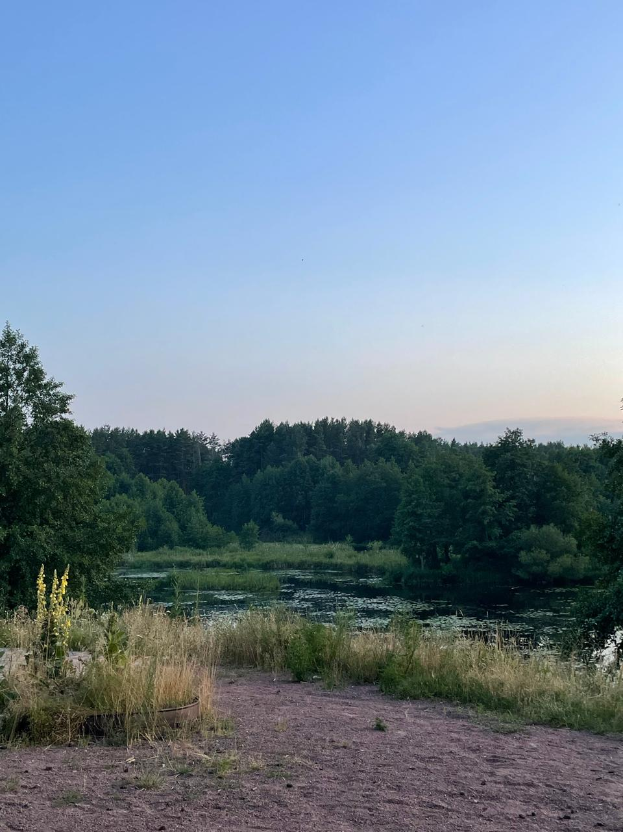



Наші контакти
 +38 (04142) 9-64-10
 project@korosten-rada.gov.ua
https://korosten-rada.gov.ua
https://www.facebook.com/profile.php?id=61550465764313
м. Коростень, вул. Грушевського, 22

